Slide 1

교육과정 설명회
(핀테크)비트코인 & 이더리움 기반 자바(JAVA) 프로그래밍 전문가(2020.10.26~2021.04.30)

Slide 2
안내 사항
★ 보건복지부 코로나 방역수칙 ★
https://www.youtube.com/watch?v=yDu0IFgNmNM
(주의사항)
1. 체온측정및 기록(하루 3번)
- 입실전,점심식사후,퇴실시
2. 마스크 항시 착용,손 자주 씻기

Slide 3
목 차
1
교육과정 훈련목표
2
교육과정 전망 및 교육내용
3
교육과정 운영계획
4
취업분야 및 취업지원

Slide 4
교육과정의 훈련목표
개인자산관리, 크라우드펀딩, 전자결제, 금융데이터 분석 등 정보기술(IT)을 기반으로 하는 어플리케이션 개발 전문 인력
웹어플리케이션 소프트웨어 개발 전문 인력
데이터베이스 시스템 구축ㆍ개발ㆍ유지보수가 가능한 전문 인력
모바일ㆍ웹앱 소프트웨어 개발ㆍ유지보수가 가능한 전문 인력
블록체인을 활용한 핀테크 서비스를 구현하는 전문 인력

Slide 5
교육과정 정부정책
(핀테크)비트코인 & 이더리움 기반 자바(JAVA) 프로그래밍 전문가
국가정책
미래창조과학부
4차 산업
인공지능전문가
빅데이터분석가
가상현실전문가
사물인터넷전문가
핀테크전문가 등
부산광역시
5대 전략산업
해양산업 융합부품소재산업
창조문화산업
지식인프라서비스산업 바이오헬스산업
부산광역시
블록체인
특구 지정

Slide 6
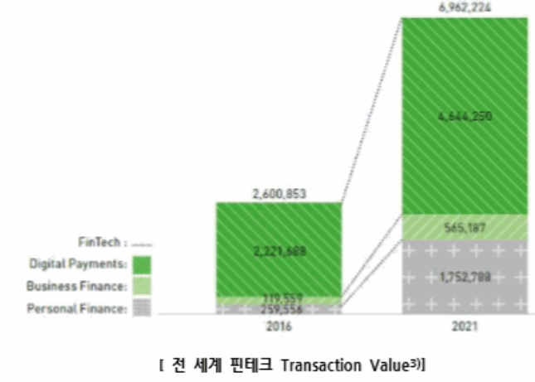
핀테크 산업 시장
전 세계 핀테크 시장은 총 거래금액은
2020년에는 1조 5,700만 달러 전망

Slide 7
핀테크 산업 시장
■금융권의 IT기술 분야의 요구가 확대되고, 4차 산업혁명의 금융과 기술의 중심에 있는 핀테크는 블록체인과 비트코인과 같은 분산 시스템을 활용하여 효과가 극대화되고 있음. 이에 따라 핀테크를 활용한 금융 창업 및 기술 인력의 수요가 증가하고 있음.
■ 블록체인 산업을 막았던 규제가 부산 특구 지정 등 전국 7개 지역의 특구 지정으로 규제가 풀리며 분산형 데이터 저장 기술을 이용한 핀테크 산업이 더욱 확장되고 있음. ■ 과학기술정보통신부에서는 블록체인 보안을 통한 핀테크 해커톤 개최 등과 같이 P2P 환경에서의 금융 보안을 장려하고 있음. ■ 블록체인과 핀테크를 이용한 신원확인 서비스까지 확대될 예정으로 점차 핀테크에서의 블록체인 기술의 수요가 증가될 것으로 예상됨.
■ 핀테크는 스마트폰을 기반으로 하는 모바일 인터넷 환경과 4차 산업혁명에 따른 인공지능, 클라우드, 빅데이터, 블록체인, 사물인터넷 기술 등의 첨단 ICT가 전통적인 금융 산업에 융합됨.

Slide 8
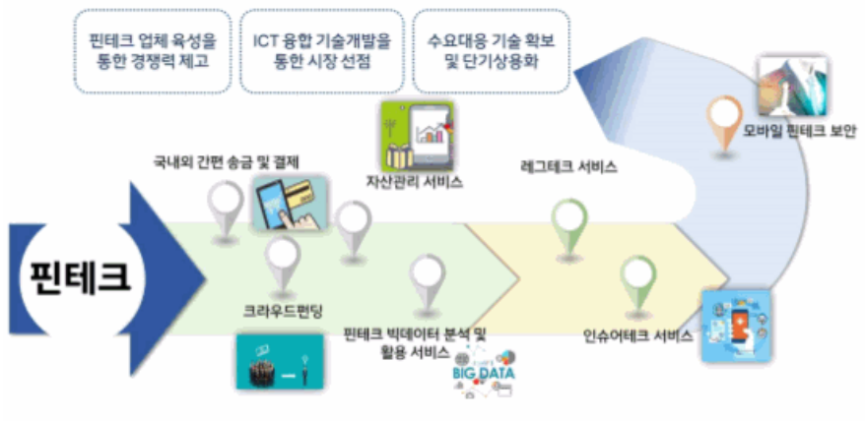
핀테크(블록체인) 서비스
레그테크(RegTech) = 규제(Regulation) + 기술(Technology)
인슈어테크(InsurTech) = 보험(Insurance) + 테크(Technology)
핀테크란?
https://www.youtube.com/watch?v=cphfiBwO8-8

Slide 9
교육과정 내용
화면설계(48)
데이터 입출력 구현(48)
화면 구현(48)
애플리케이션 테스트 수행(40)
애플리케이션 테스트 관리(30)
핀테크 인프라 설계(30)
핀테크 인터페이스 설계(30)
핀테크 인터페이스 구현(40)
프로그래밍 언어활용 (80)
서버 프로그램 구현(60)
제품 소프트웨어 패키징(40)
애플리케이션 배포(30)
정보시스템 이행(50)
핀테크 기능 설계(30)
핀테크 기능 구현(40)
응용 SW 기초기술 활용(50)
통합구현(40)
핀테크 요구사항 분석(30)
핀테크 시스템 구축계획(90)
핀테크 보안,인증 설계(30)
핀테크,보안,인증 구현(40)
핀테크 테스트(30)
2개월
2개월
2개월

Slide 10
교육과정 평가 (6개월 960시간)
연번 | 교과목 (능력단위) | 평가일자 | 재시험일자 | 연번 | 교과목 (능력단위) | 평가일자 | 재시험일자
1 | 화면설계 | 2020.11.05 | 평가일 1주일 후 | 12 | 정보시스템 이행 | 2021.02.16 | 평가일 1주일 후
2 | 화면구현 | 2020.11.16 |  | 13 | 핀테크 요구사항 분석 | 2021.02.17
3 | 데이터 입출력 구현 | 2020.11.11 |  | 14 | 핀테크 시스템 구축 계획 | 2021.03.08
4 | 응용 SW 기초 기술 활용 | 2021.01.20 |  | 15 | 핀테크 인프라 설계 | 2021.03.15
5 | 프로그래밍 언어 활용 | 2020.12.03 |  | 16 | 핀테크 인터페이스 설계 | 2021.03.19
6 | 서버프로그램 구현 | 2020.12.15 |  | 17 | 핀테크 인터페이스 구현 | 2021.03.29
7 | 통합 구현 | 2020.12.24 |  | 18 | 핀테크 기능 설계 | 2021.04.02
8 | 애플리케이션 테스트 수행 | 2021.01.05 |  | 19 | 핀테크 기능 구현 | 2021.04.12
9 | 애플리케이션 테스트 관리 | 2021.01.12 |  | 20 | 핀테크 보안․인증 설계 | 2021.04.16
10 | 제품소프트웨어 패키징 | 2021.01.22 |  | 21 | 핀테크 보안․인증 구현 | 2021.04.26
11 | 애플리케이션 배포 | 2021.01.29 |  | 22 | 핀테크 테스트 | 2021.04.30
※ 평가기준 : 60점 미만 재평가 대상자 (재시험 만점 기준: 90점)

Slide 11
교육과정 운영 계획
○ 선발계획
- 본 과정에 대한 이해와 학업 및 취업에 대한 의지가 강한 자
- 선착순 우선선발
- 교육신청서 서류평가 80% , 면접평가 20%
○ 교육계획(2020.10.26 ~ 2021.04.30) 6개월
- 초기 2개월 : 화면설계,데이터 입출력 구현,화면 구현,프로그래밍 언어활용
서버 프로그램 구현,응용 SW 기초기술 활용,통합구현
- 중기 2개월 : 애플리케이션 테스트 수행,애플리케이션 테스트 관리,
제품 소프트웨어 패키징,애플리케이션 배포,
정보시스템 이행,핀테크 요구사항 분석,
핀테크 시스템 구축계획
- 후기 2개월 : 핀테크 인프라 설계,핀테크 인터페이스 설계,
핀테크 인터페이스 구현,핀테크 기능 설계,
핀테크 보안,인증 설계,핀테크,보안,인증 구현, 핀테크 테스트
○ 취업계획
- 수료시점 1개월 전에 프로젝트와 병행하여 취업 연계 및 면접 추진
☞ 최종프로젝트 발표 및 업체 알선
☞ 취업업체에 학과 성적 및 출결사항 활용

Slide 12
교육과정 수강자 지원 사항
훈련생 부담금
- 교육비, 교재비 무료제공(전액 무료)
훈련수당
- 월 11만원 6천원
중식비+교통비: 11만 6천원(일일 5,800원)
☞ 월 출석률 80% 이상자 (중식비+교통비 차등)
훈련생 지원
- 불편사항 지원(행정실 및 담당교수를 통한 지원)
- 기타 교육관련 필요사항 지원

Slide 13
교육과정 교재
번호 | 교재명 | 교재가격
1 | 혼자 공부하는 자바 | 24,000
2 | JSP 2.3 & Servlet 3.1 | 28,000
3 | 스프링 부트 시작하기 | 22,000
4 | 애프터스킬 반응형 웹 실전 프로젝트 가이드 | 30,000
5 | 이것이 안드로이드다 with 코틀린 | 34,000
6 | 블록체인 프로젝트 | 25,000
7 | 엔지니어를 위한 블록체인 프로그래밍 | 26,000
8 | 프로그래밍 언어활용 외 15권(학습모듈교재) | -

Slide 14
교육과정 취업 지원
▶ 성적우수자 기업체 취업 우선 추천
▶ 기업체 취업 연계
- 알선시 기업 출결 및 성적제공
- 기업체 이력서/프로젝트 준비

Slide 15
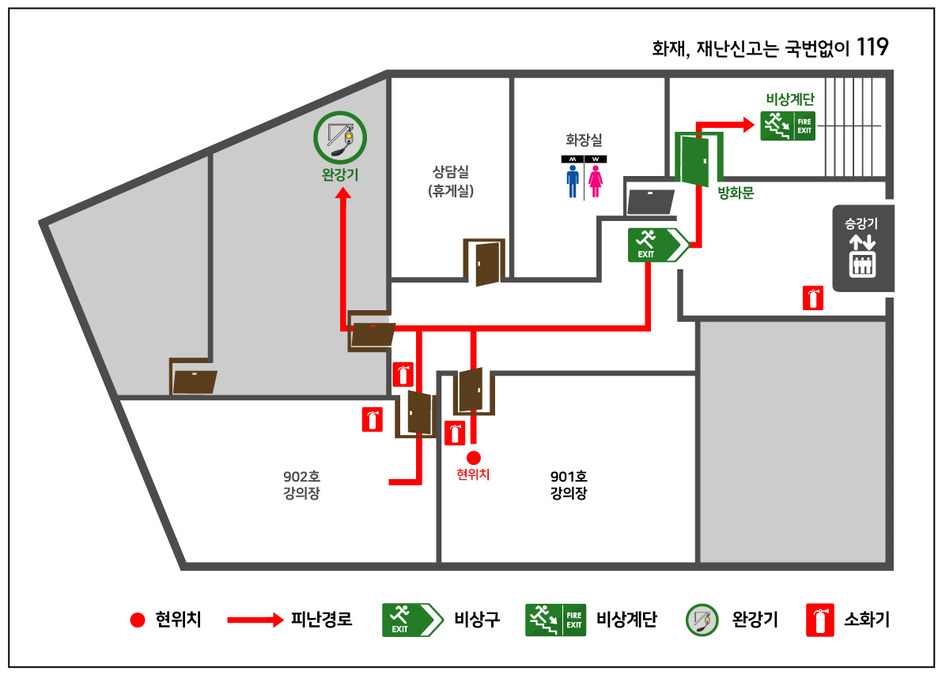
비상대피 안내도

Slide 16
Q & A
노력하는 자에게 꿈은 이루진다!!!

